Slide 1
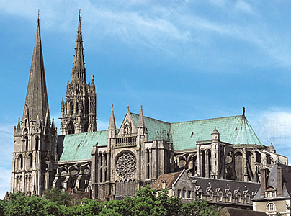
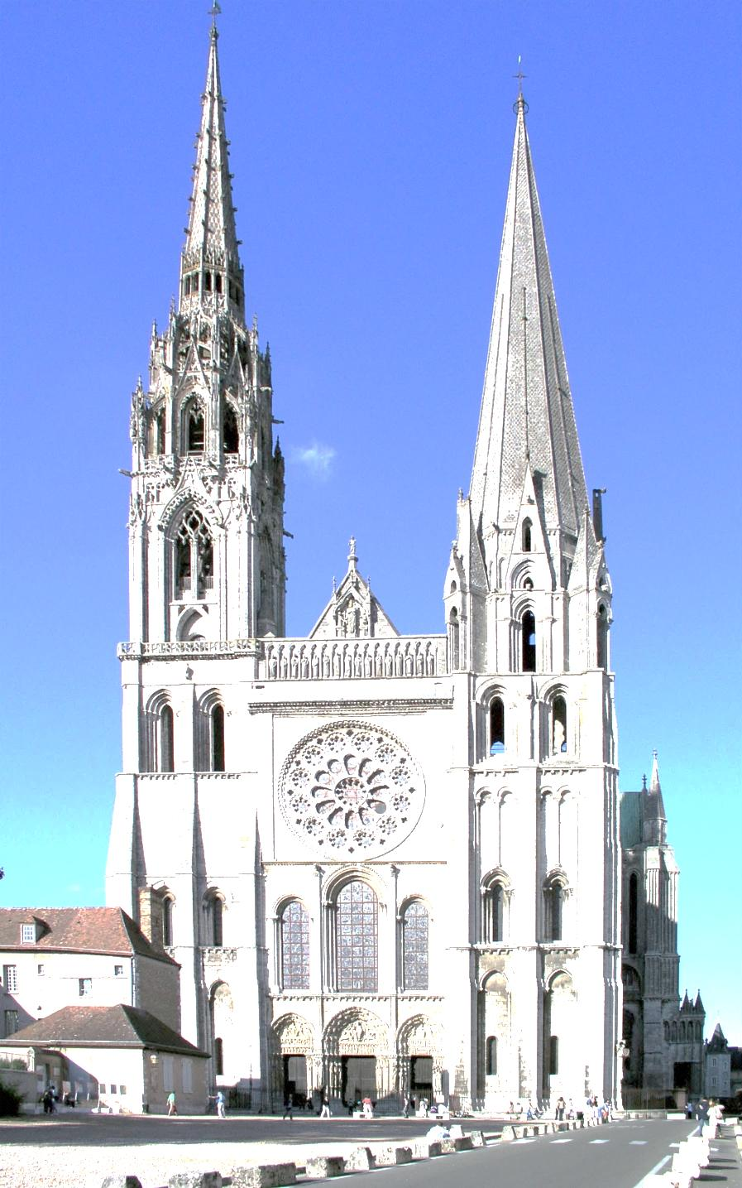
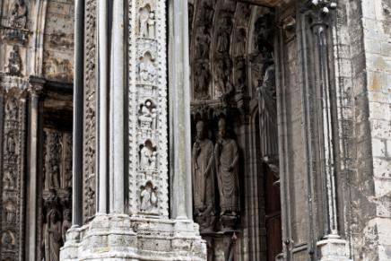
มหาวิหารชาตร์ ในฝรั่งเศส ศิลปะกอทิก เป็นมหาวิหารที่มีชื่อเสียงและสวยงามมากแห่งหนึ่งในสมัยกลาง

Slide 2
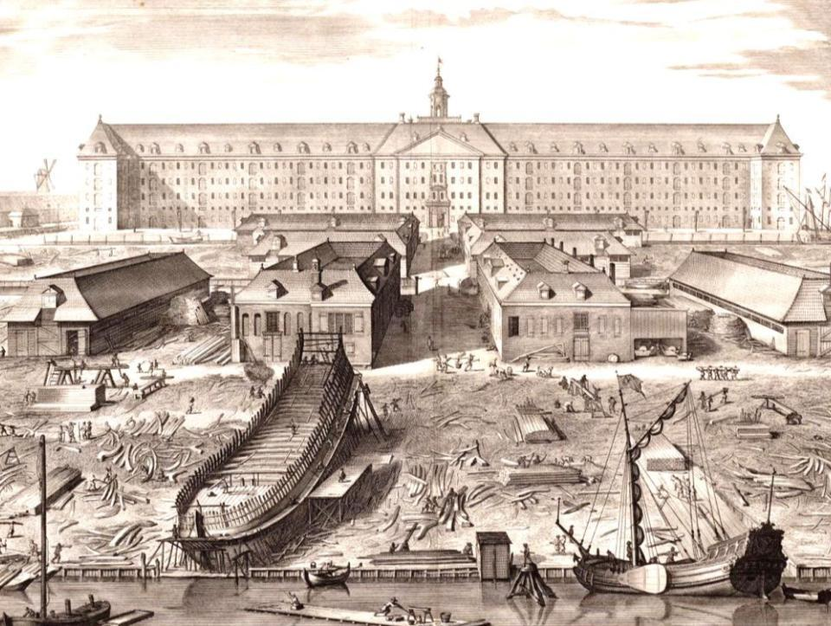
สมัยใหม่
1. สมัยการสำรวจทางทะเล
เกิดก่อนโคลัมบัสค้นพบทวีปอเมริกา นักเดินเรือของสเปนและโปรตุเกส ออกสำรวจเส้นทางไปหมู่เกาะอินเดียตะวันออก และกลายเป็นประเทศที่มั่งคั่ง ทำให้หลายชาติตั้งบริษัทเดินเรือเพื่อทำการค้า เรียกว่า บริษัทอินเดียตะวันออก ทำให้เกิดการปฏิวัติการค้าตามมา
อู่ต่อเรือของบริษัทดัชต์อินเดียตะวันออก ในกรุงอัมสเตอร์ดัม

Slide 3
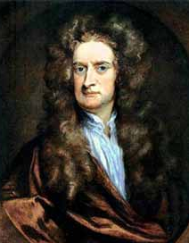
2. สมัยการปฏิวัติทางวิทยาศาสตร์ เกิดการแสวงหาความรู้ใหม่โดยการทดลอง การสังเกต การใช้เหตุผล ทำให้เกิดสมัยแห่งการใช้เหตุผล หรือยุคแห่งการรู้แจ้ง นักปรัชญาคนสำคัญ เช่น วอลแตร์ มงเตสกีเยอ และชอง ชาก รูโซ
เซอร์ไอแซค นิวตัน
ผู้ค้นพบกฎความถ่วง

Slide 4
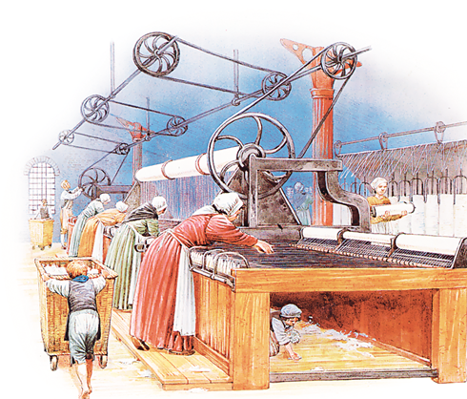
3. สมัยการปฏิวัติอุตสาหกรรม เป็นการนำเครื่องจักรมาใช้แทนแรงงานมนุษย์ ทำให้ผลิตได้เป็นจำนวนมาก และเป็นมาตรฐานเดียวกัน
ทำให้โลกตะวันตกมีความมั่งคั่ง มีอำนาจ
นำไปสู่การเกิดสมัย จักรวรรดินิยม
เครื่องจักรที่ประดิษฐ์ขึ้นในสมัยการปฏิวัติอุตสาหกรรม นำไปใช้ในโรงงานทอผ้าในยุโรป

Slide 5
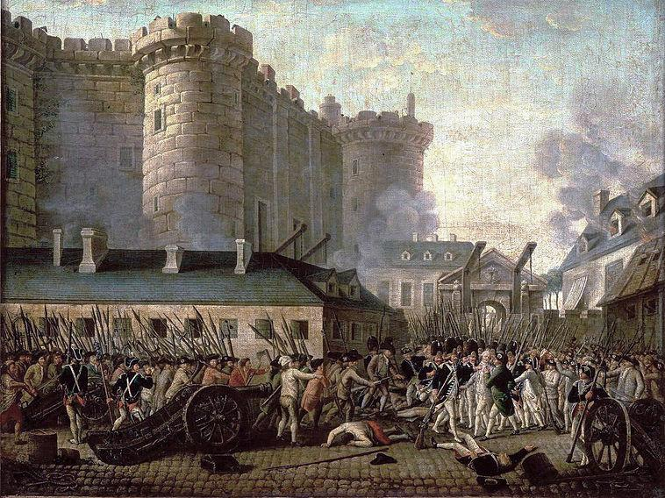
4. สมัยเสรีนิยม ชาตินิยม และประชาธิปไตย เป็นยุคของการใช้เหตุผล ทำให้เกิดความคิดทางการเมืองใหม่ๆ จนนำไปสู่การปฏิวัติฝรั่งเศส เกิดการปกครองแบบประชาธิปไตย ความคิดเรื่องชาตินิยมนำไปสู่การรวมประเทศ เช่น เยอรมนี และอิตาลี
การทลายคุกบาสตีย์ เป็นเหตุการณ์สำคัญที่สุดในการ ปฏิวัติฝรั่งเศส ค.ศ. 1789

Slide 6
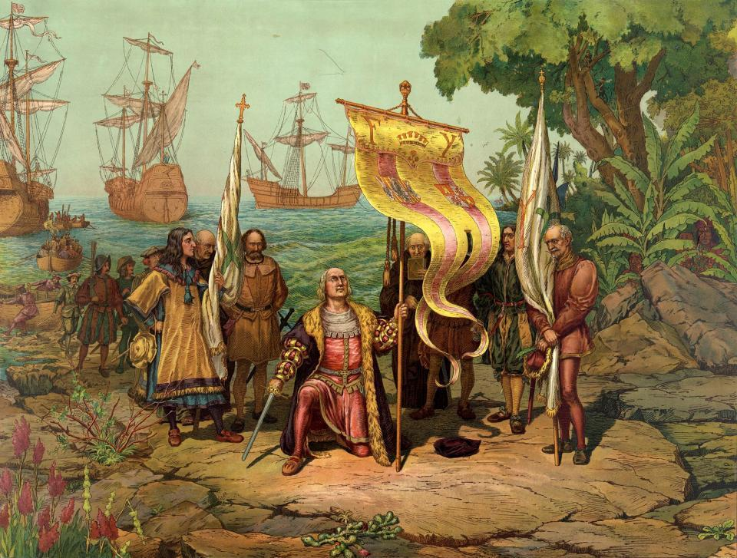
5. สมัยจักรวรรดินิยมใหม่ เป็นผลสืบเนื่องจากการปฏิวัติอุตสาหกรรม ยุโรปและอเมริกาต่างแสวงหาอาณานิคม โดยแข่งขันกันเพื่อความยิ่งใหญ่ของชาติ

Slide 7
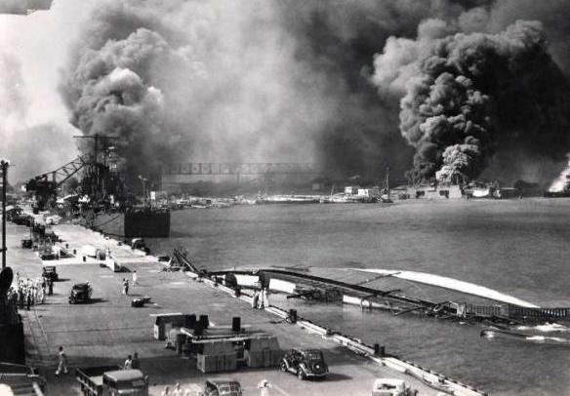
6. สมัยสงครามโลก เป็นช่วงเวลาที่โลกอยู่ในภาวะสงครามครั้งใหญ่ รุนแรง และนองเลือดที่สุด การสิ้นสุดสงครามโลกครั้งที่ 2 ถือเป็นการสิ้นสุดประวัติศาสตร์ตะวันตกสมัยใหม่

Slide 8
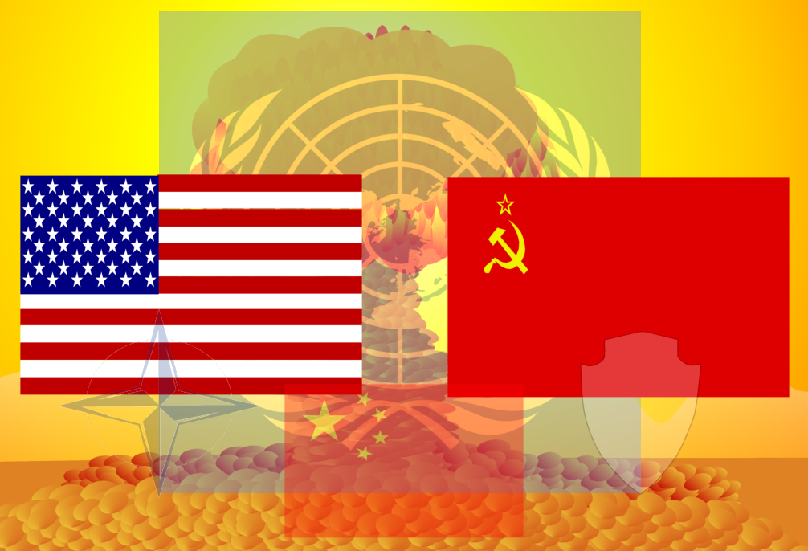
สมัยปัจจุบัน
1. สมัยสงครามเย็น เป็นการแข่งขันทางการเมืองของค่ายประชาธิปไตยที่มีสหรัฐอเมริกาเป็นผู้นำ กับค่ายคอมมิวนิสต์ที่มีสหภาพโซเวียตเป็นผู้นำ ในขณะที่องค์การสหประชาชาติได้พยายามไกล่เกลี่ยให้เกิดสันติภาพ

Slide 9

2. สมัยโลกาภิวัตน์ ความเจริญทางด้านการสื่อสารคมนาคมทำให้โลกแคบลง เหตุการณ์ที่เกิดขึ้นในทุกส่วนของโลกสามารถรับรู้กันได้อย่างรวดเร็ว

Slide 10
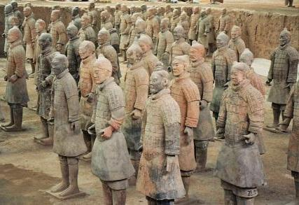
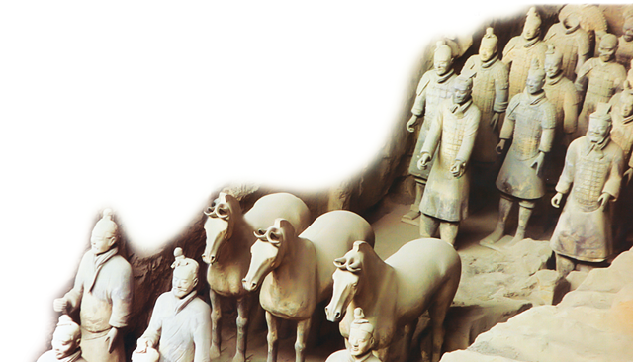
การแบ่งยุคสมัยทาง
ประวัติศาสตร์ตะวันออก

Slide 11
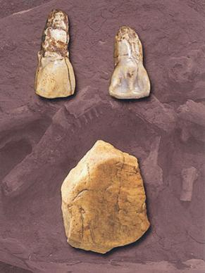
การแบ่งยุคสมัยจีนตามแบบสากล
สมัยก่อนประวัติศาสตร์ จีน
ยุคหินเก่า มนุษย์ใช้ชีวิตแบบเร่ร่อน เก็บของป่า ล่าสัตว์
ยุคหินกลาง ใช้ชีวิตกึ่งเร่ร่อนกึ่งตั้งหลักแหล่งถาวร
ยุคหินใหม่ ตั้งชุมชน รู้จักเพาะปลูก เลี้ยงสัตว์
ยุคโลหะ รู้จักการใช้ทองแดง เหล็ก และสำริด
ชิ้นส่วนโครงกระดูกมนุษย์ หยวนโหม่ว

Slide 12
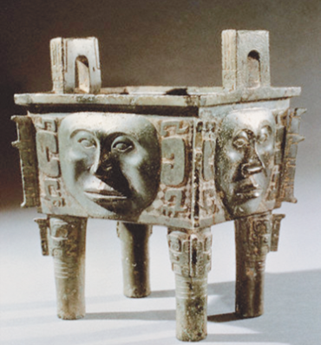
สมัยประวัติศาสตร์จีน
สมัยโบราณหรือสมัยคลาสสิก เป็นช่วงของการสร้างอารยธรรม
สมัยจักรวรรดิ เริ่มตั้งแต่สมัยราชวงศ์ฉิน เป็นช่วงที่จีนรวมกันเป็นจักรวรรดิ ถึงสิ้นสุดสมัยราชวงศ์ชิง
สมัยใหม่ เริ่มในสมัยราชวงศ์ชิง
จนถึงสิ้นสุดการปกครองระบอบสาธารณรัฐ
จีนแพ้ในสงครามฝิ่น
ประวัติศาสตร์ร่วมสมัย เริ่มตั้งแต่
จีนเปลี่ยนแปลงการปกครองเป็น
ระบอบคอมมิวนิสต์-ปัจจุบัน
ภาชนะสำริด 4 ขา สมัยราชวงศ์ชาง

Slide 13
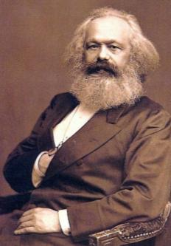
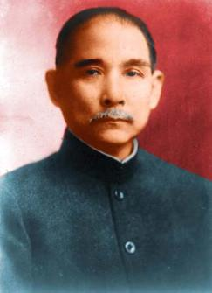
การแบ่งยุคสมัยจีนตามแบบลัทธิมากซ์
สมัยโบราณ มนุษย์ดำรงชีวิตตามธรรมชาติ เป็นสังคมยุคเริ่มแรก
สังคมทาส ตั้งแต่ราชวงศ์ชางถึงราชวงศ์โจว เป็นสมัยที่มีทาสในสังคมจีน
สังคมศักดินา ตั้งแต่ราชวงศ์ฉินถึงปลายราชวงศ์ชิง จีนมีการปกครอง ระบอบจักรพรรดิ มีชนชั้นในสังคมแบบศักดินา
หลังจากนั้นเป็นสมัยการปฏิวัติ
ของชนชั้นกลาง นำโดย ดร.ซุน ยัตเซ็น
ภายหลังเปลี่ยนแปลงเป็น
ระบอบคอมมิวนิสต์ถึงปัจจุบัน
คาร์ล มากซ์
ดร.ซุน ยัตเซ็น

Slide 14
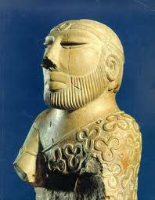
การแบ่งยุคสมัยของอินเดีย
สมัยก่อนประวัติศาสตร์อินเดีย
ยุคหินเก่า พบเครื่องมือหิน ผู้คนดำรงชีพด้วยการเก็บของป่า ล่าสัตว์
ยุคหินกลาง ใช้เครื่องมือหินที่เล็กลง รู้จักเขียนภาพบนผนังถ้ำ
ยุคหินใหม่ เครื่องมือหินถูกขัดจนเป็นใบมีดขนาดเล็ก รู้จักทำเครื่องปั้นดินเผาและเพาะปลูก
ยุคโลหะ รู้จักใช้ทองแดงและสำริด เป็นยุคแห่งความรุ่งเรืองของอินเดียโบราณ
ประติมากรรมชายมีเครา สันนิษฐานว่าเป็นชาวเมืองอารยธรรมลุ่มแม่น้ำสินธุ

Slide 15
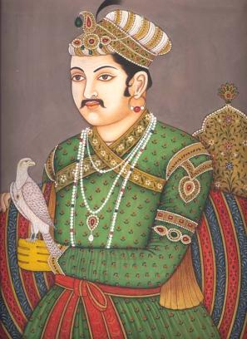
สมัยประวัติศาสตร์อินเดีย
สมัยโบราณ เริ่มเมื่อมีการประดิษฐ์ตัวอักษร ศาสนาพราหมณ์-ฮินดู และพระพุทธศาสนาถือกำเนิดขึ้น
สมัยกลาง อินเดียเกิดความแตกแยกภายใน
ถูกมุสลิมรุกราน
สมัยใหม่ เริ่มเมื่อราชวงศ์โมกุลขึ้นมามีอำนาจ
ถึงการได้รับเอกราชจากอังกฤษ
ประวัติศาสตร์ร่วมสมัย เมื่ออินเดีย
ได้รับเอกราชถึงปัจจุบัน
อักบาร์มหาราช จักรพรรดิที่ยิ่งใหญ่แห่งราชวงศ์โมกุล

Slide 16
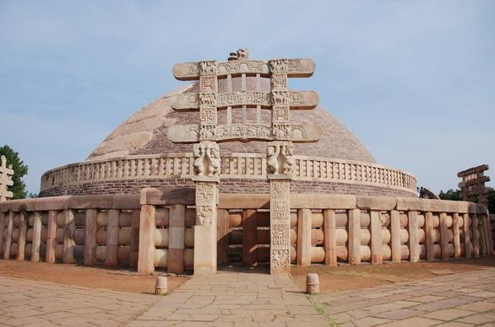
สถูปสาญจี สร้างขึ้นในสมัยพระเจ้าอโศกมหาราช แห่งราชวงศ์เมารยะ

Slide 17
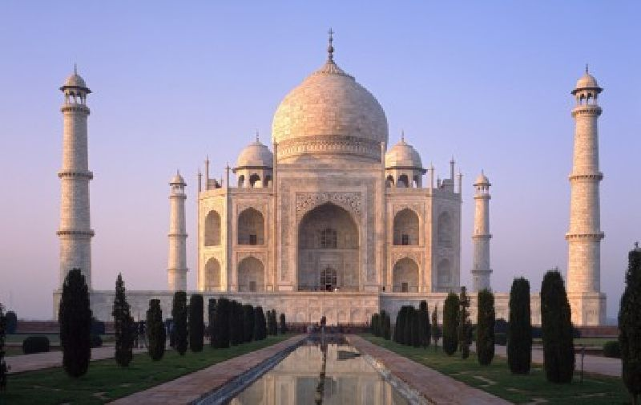
ทัชมาฮัล สถาปัตยกรรมที่พระเจ้าชาห์ เจฮัน โปรดให้สร้างขึ้นเพื่อระลึกถึงพระนางมุมตัชพระมเหสี

Slide 18
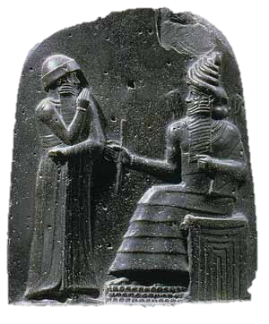
ตัวอย่างเวลาและยุคสมัยที่ ปรากฏยู่ในหลักฐานทาง
ประวัติศาสตร์สากล

Slide 19
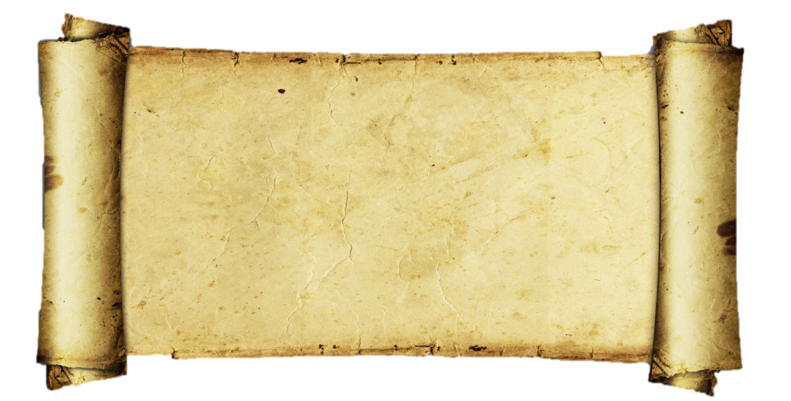
ตัวอย่างเวลาและยุคสมัย
ตัวอย่างเวลาและยุคสมัยของโลกตะวันตก
“...หากชายใดสมรสกับนางผู้เป็นภรรยา และเขาหันไปมีนางบำเรอ ชายผู้นั้นสามารถนำนางบำเรอมาเลี้ยงดูที่บ้าน แต่ห้ามมีศักดิ์เสมอภรรยา
หากภรรยาของชายใดให้หญิงรับใช้ของตนแก่สามี และต่อมานาง ผู้นั้นให้กำเนิดบุตร และอ้างสิทธิเสมอกับภรรยาที่เป็นนายหญิง นายหญิงสามารถลดฐานะของเธอให้เป็นทาสีได้...”
ประมวลกฎหมายพระเจ้าฮัมมูราบี
อธิบายเพิ่มเติม ประมวลกฎหมายนี้จัดทำขึ้นในสมัยโบราณ ทำให้ทราบว่าในอดีตที่ห่างไกลนั้น ได้มีความพยายามที่จะจัดระเบียบสังคมที่แบ่งเป็นชนชั้น และมีการคำนึงถึงสิทธิสตรีและบุตรด้วย

Slide 20

ตัวอย่างเวลาและยุคสมัยของจีน
“วันซินโฉ่ว เดือนเก้า ปีที่สี่สิบห้า รัชศกเฉียนหลง มีพระราชโองการ...ความว่า...เนื่องด้วยเจิ้งเจา เจ้าเมืองเซียนหลัว ได้เตรียมเครื่องราชบรรณาการเอกจำนวนหนึ่งพร้อมหนังสือแจ้ง โดยขอให้ช่วยกราบบังคมทูลให้ทรงทราบ...”
ประชุมพระราชพงศาวดารฉบับกาญจนาภิเษก เล่ม 13
อธิบายเพิ่มเติม วันซินโฉ่วตรงกับวันที่ 18 เดือนเก้าตรงกับเดือนตุลาคม ปีที่สี่สิบห้า รัชศกเฉียนหลง คือปีจักรพรรดิเฉียนหลงครองราชย์ปีที่ 45 เจิ้งเจา คือ พระบาทสมเด็จพระเจ้าตากสินมหาราช เซียนหลัว คือ สยาม ตามที่จีนเรียก

Slide 21
ตัวอย่างเวลาและยุคสมัยของอินเดีย
“ข้าฯ ได้เกิดมีความคิดขึ้นว่า ข้าฯ จักจัดให้มีการประกาศธรรมสั่งสอนประชาชนทั้งหลาย ครั้นได้สดับธรรมนี้แล้ว ก็จักพากันประพฤติปฏิบัติตาม จักยกระดับตนเองสูงขึ้น และจักมีความเจริญก้าวหน้ามากขึ้น ด้วยความเจริญทางธรรมอย่างมั่นคง...”
จารึกอโศก พระธรรมปิฎก (ป.อ. ปยุตฺโต แปล)
อธิบายเพิ่มเติม พระเจ้าอโศกมหาราชโปรดให้จารึกการเผยแผ่พระธรรมในพระพุทธศาสนา

